Slide 1
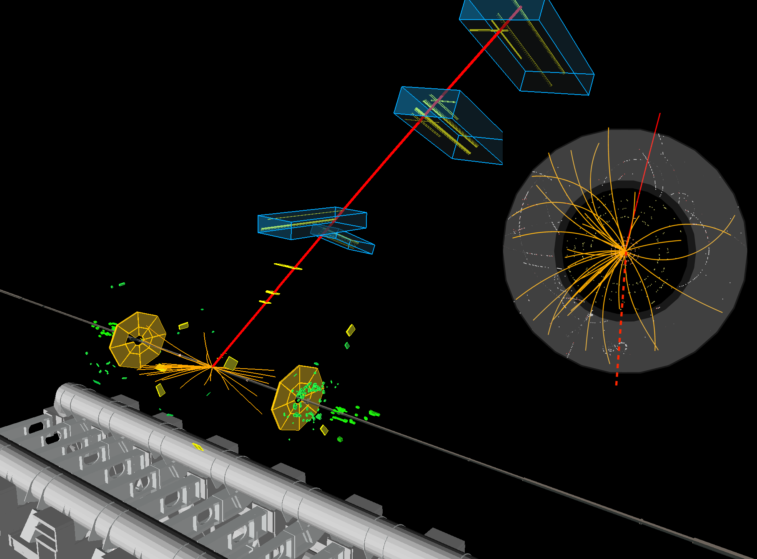


Введение в детектирование частиц
Татьяна Берже-Гринева (LAPP Annecy, Франция)
Программа для украинских учителей в ЦЕРНе
6/12/2016

Slide 2
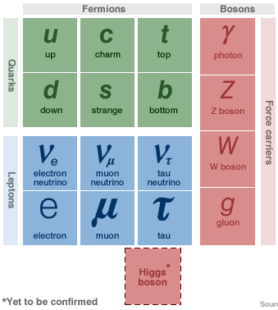
Стандартная Модель (CM)
В СМ много частиц
Можно зарегистрировать только долгоживущие частицы: е (электрон), μ (мюон), γ (фотон)
  Одни из самых легких
Кварки не существуют в свободном состоянии они формируют «бесцветные» адроны:
Мезоны: π⁺(ud) пион,
K⁺(us) каон...
Барионы: p(uud) протон,
n(udd) нейтрон...
q
q
q
Частицы бывают
Заряженые: е, μ, π, K, p
Нейтральные: γ, n
q
q

Slide 3
А другие частицы? Пример события
протон
протон
u
u
u
d
d
u

Slide 4
H
u
u
u
d
d
u
Бозон Хигса

Slide 5
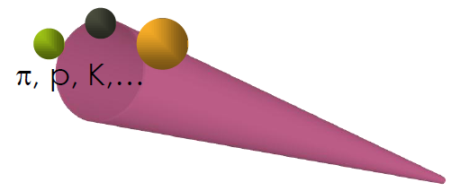



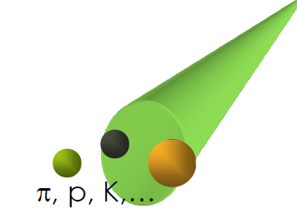
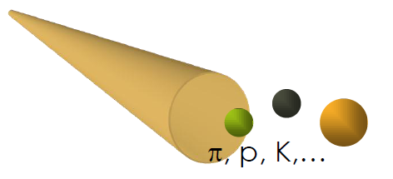
H→γγ
γ
u
H
π, K, p…
u
u
u
γ

Slide 6
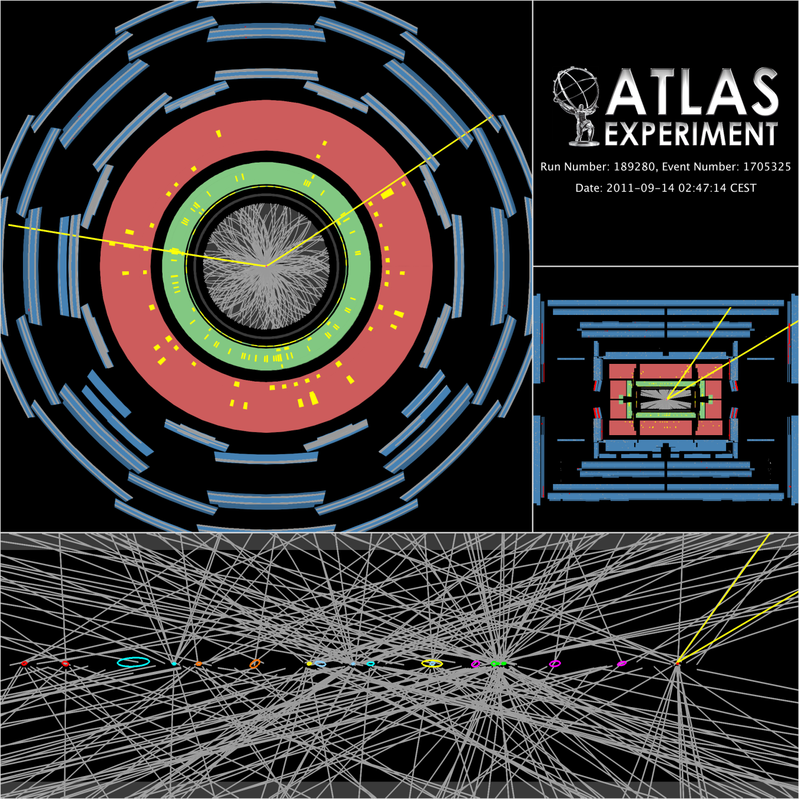
Много столкновений одновременно!

Slide 7
Задача детектора
Для того чтобы понять, что произошло при столкновении надо
Зарегистрировать все возможные частицы
Измерить их импульс или энергию, заряд
Их идентифицировать
Разные частицы взаимодействуют с веществом по разному

Slide 8
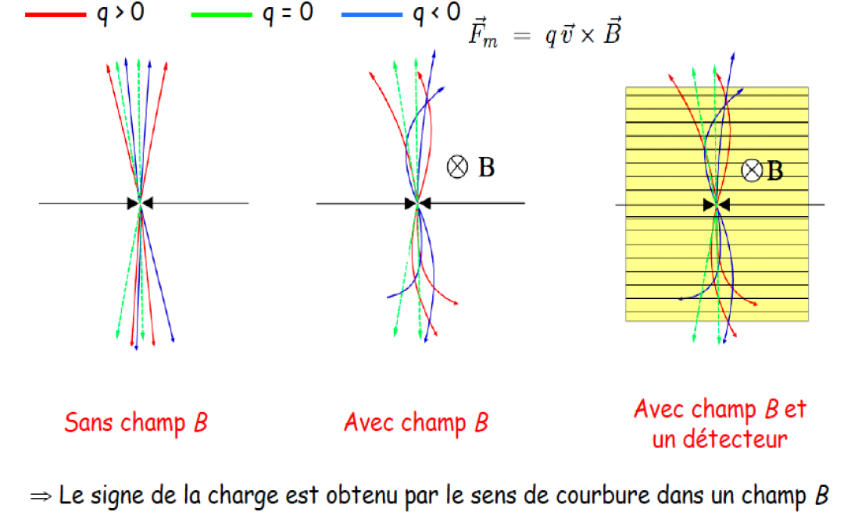
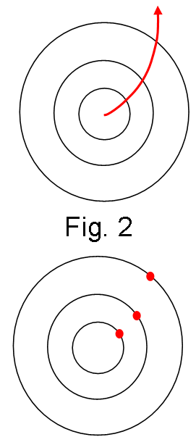
Измерение заряда и импульса частиц
без поля с магнитным полем детектор с
магнитным полем
Заряд частицы определяется по направлению отклонения в магнитном поле (В), а импульс по радиусу кривизны.
Чем сильнее магнитное поле В и больше размеры детектора, тем надежнее можно измерить ее импульс частицы.

Slide 9
Современные детекторы
Мюонная система
ν
µ
Kалориметры
измеряют энергию частиц
Внутренний детектор
измеряет импульс заряженных частиц, их заряд
Адронный калориметр
γ
Электромагнитный калориметр
K⁰,n
e
π±,p,К
Внутренний детектор
Мюонная система
измеряет импульс мюонов

Slide 10
Взаимодействие частиц с веществом

Slide 11
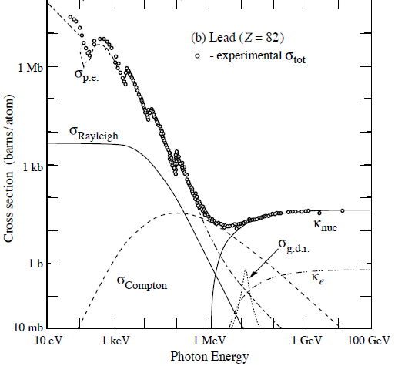
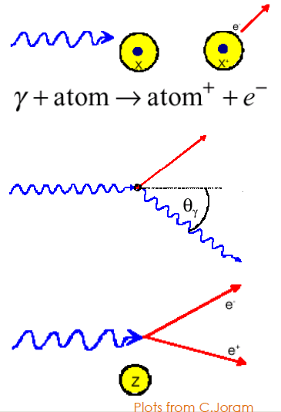
Фотоны (γ)
1.Фотоэффект
1.
2. Эффект
Комптона
3.
2.
3. Рождение пар
е⁺е⁻ в поле ядра
Рождение пар е⁺е⁻ в поле ядра
доминирует при высоких энергиях

Slide 12
Электроны и другие заряженые частицы
Z₂ электронов, q=-e₀
M, q=Z₁ e₀
Потеря энергии при взаимодействии с атомарными электронами,
⇒
атомы
ионизируются
При скорости частицы больше скорости света в среде возникает Черенковское излучение.
При переходе из одной среды в другую в 1% случаев может быть излучен фотон (Переходное излучение).
Многократное рассеяние при взаимодействии с ядрами. При этом может излучится фотон
(тормозное излучение)

Slide 13
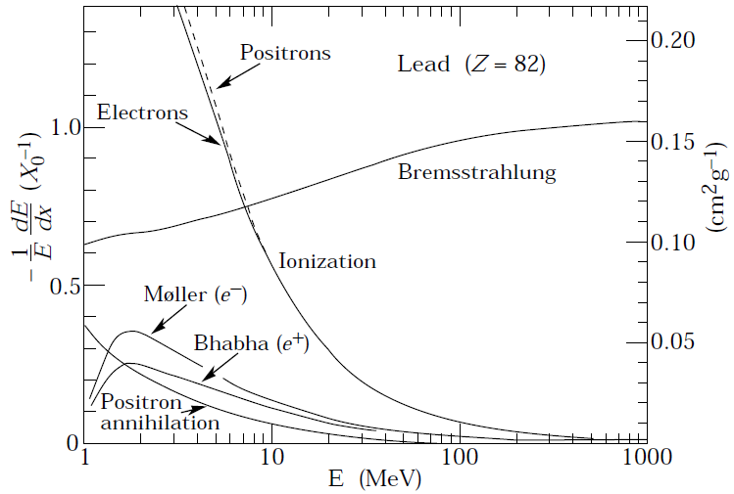
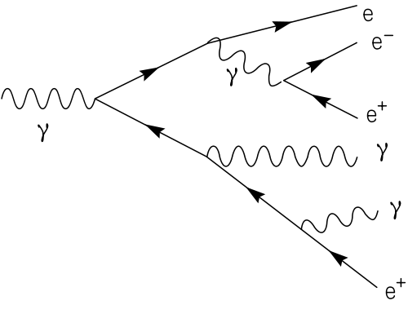
Электроны (е) и электо-магнитные ливни
При энергиях электрона >5-10ГэВ тормозное излучение доминирует.
Радиационная длинна (X₀) расстояние за которое электрон теряет 1/е энергии на тормозное излучение.
Электроны излучают фотоны, те производят электрон-позитронные пары и т.д. (электо-магнитные ливни)
Процесс размножения продолжается пока энергия достаточно велика Е > E_{крит}
Тысячи частиц при начальной энергии E_{о} больше чем 1 ГэВ

Slide 14
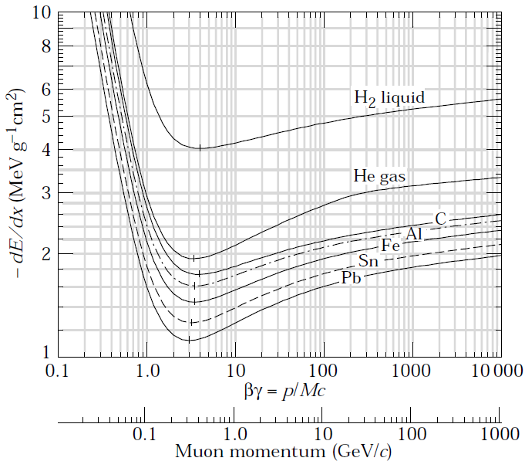
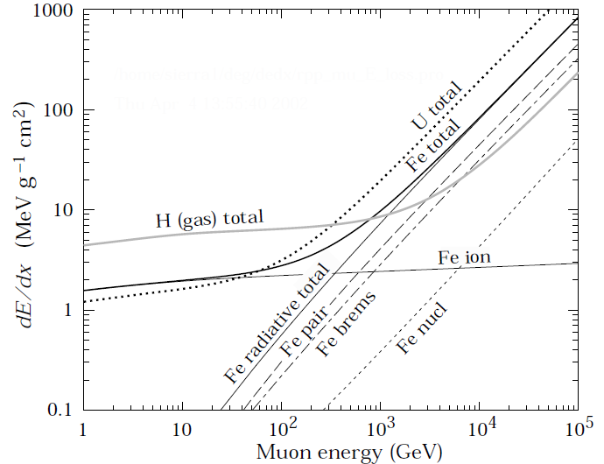
Мюоны (μ)
Мюон – тяжелый электрон
  Тормозное излучение при энергиях > 500ГэВ
  Минимально ионизирующая частица
  Почти не взаимодействует

Slide 15
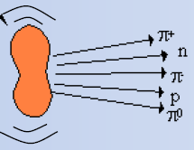

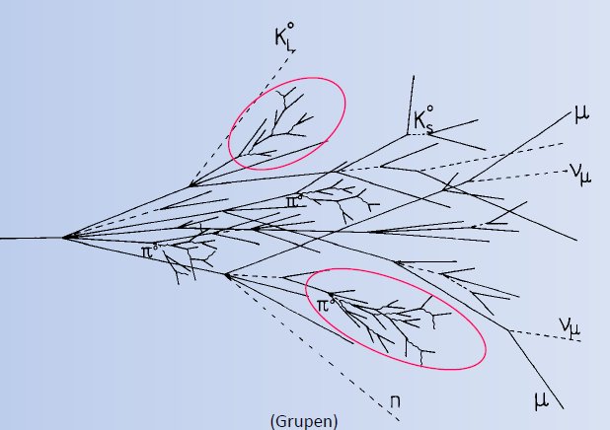
Адроны (р, К, π, n)
Заряженые адроны взаимодействуют, как μ
Но также участвуют в неупругих ядерных процессах с выделением ядерных осколков и других адронов (адронные ливни)
  Физика довольно сложна
  Внутри ливня появляются
  также фотоны и электроны,
  рождая электромагнитные
  ливни
  Размножение пока энергия
  частиц в ливне достаточно
  большая > ГэВ
Адронные ливни длиннее и шире
электро-магнитных

Slide 16
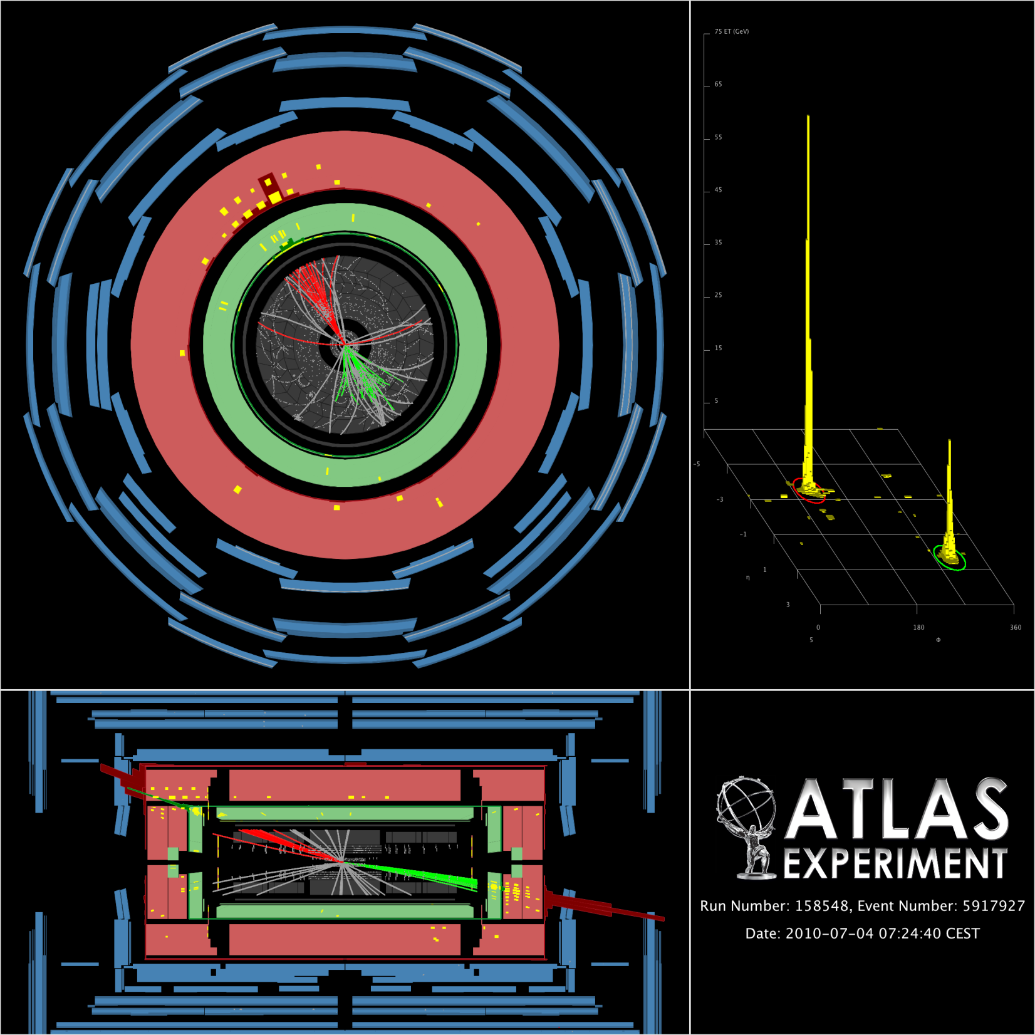
Струя
Адронная струя (jet) образуется несколькими элементарными частицами, летящими в одном направлении в узком конусе
В данном событии
присутствуют 2 струи
M_{jj} = 2.55 TeV

Slide 17
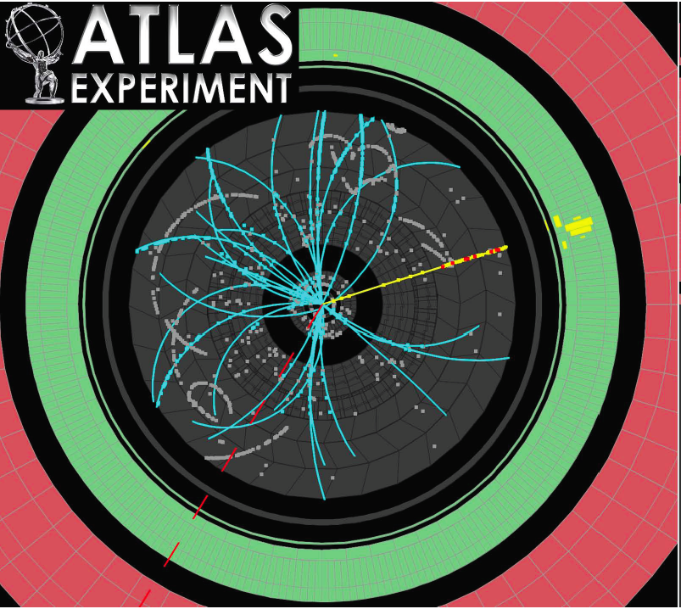
Если частицы не взаимодействуют с детектором?
Самые слабо взаимодействующие частицы: нейтрино
Они не оставят следа в «обычном» детекторе
Специальные детекторы, как Super
Kamiokande 50 000 тонн ультра
чистой воды (д 39 м × в 42 м)
Используем закон сохранения (поперечного) импульса:
р_{Т}^{нач}=р_{Т}^{кон}=0;
Иногда р_{Т}^{кон}=Σр_{Т}^{i} ≠0, но
  Σр_{Т}^{i}+р_{Т}^{ν}=0
  Недостающая энергия
  E_{T}^{miss} =|р_{Т}^{ν}|=Е ^{ν}
  Это может быть нейтрино...
  Или новая частица!
  ...но об этом в других лекциях...
p_{T}
p
Electron
P_{Te} = 34GeV
Neutrino
P_{Tν} = 24 GeV
plan x-y

Slide 18
Принципы детектирования

Slide 19
Первые детекторы
«Типичные» энергии очень малы по сравнению с макроскопическими размерами детекторов
Надо использовать физические эффекты чувствительные к малым возмущениям
Системы в состоянии неустойчивого равновесия
  переохлажденный пар туманной камере Вильсона (Нобелевская Премия 1927)
    Образование капелек конденсата («тумана») вдоль движения заряженной частицы
  Перегретая жидкость в пузырьковой камере (Нобелевская Премия, Д. Глазер, 1960)
    Заряженная частица ионизирует жидкость, жидкость вскипает вдоль ее движения, образуя ряд мельчайших пузырьков, которые можно сфотографировать

Slide 20
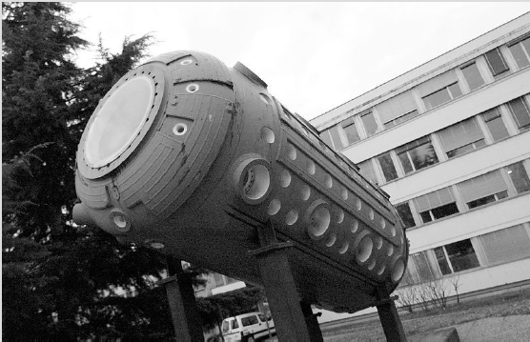
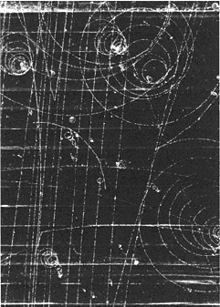
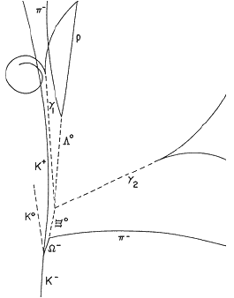
Пузырьковые камеры
Пузырьковая камера
Гаргамель. ЦЕРН
1970-1978 гг
22×44 метраметра
12 м³ фреона
Открытие нейтральных
токов в 1973.
BNL 80 inch
пузырьковая камера:
Открытие Ω⁻ в 1964.

Slide 21
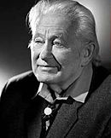
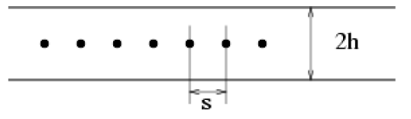
К современным детекторам
  Интерес к более редким процессам
  Необходимость увеличения скорости записи событий
Визуальное сканирование фотографий и эмульсий заменяется электронным считыванием и обработкой данных
Прогресс в развитии электроники позволяет усилить слабые сигналы и уменьшить шумы
  1968 Многопроволочная пропорциональная
  камера (Нобелевская Премия1992,
  Георгий Харпак)
Провода под
напряжением

Slide 22
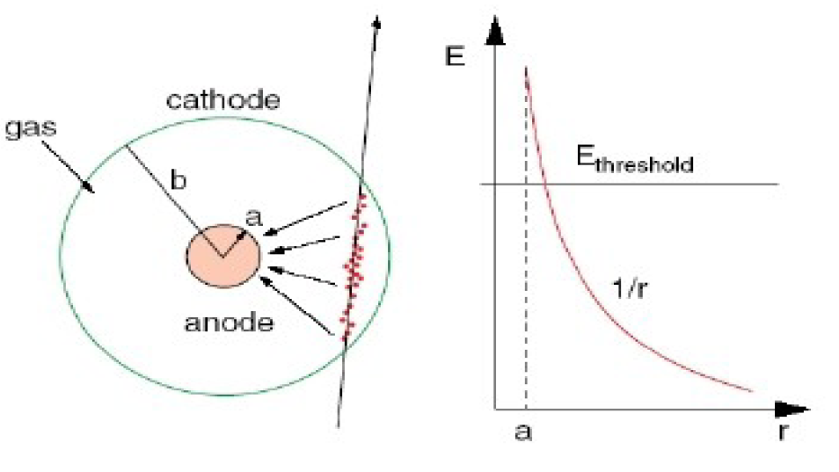
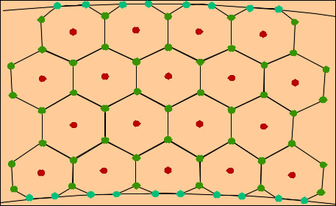
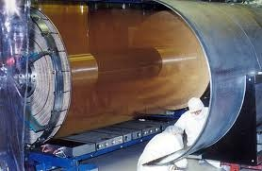
Измерение траектории частиц
Частица ионизирует газ, электроны дрейфуют
к тонкой проволочке под напряжением
Электронная лавина
Малое усиление: сигнал пропорционален ионизации
Слишком большое усиление: счетчик Гейгера
Измеряя время прихода сигнала и зная положение проволоки можно узнать где проходила частица
Дрейфовая камера
Измеряется
сигнал выше
порога
сенсор
под напряжением

Slide 23
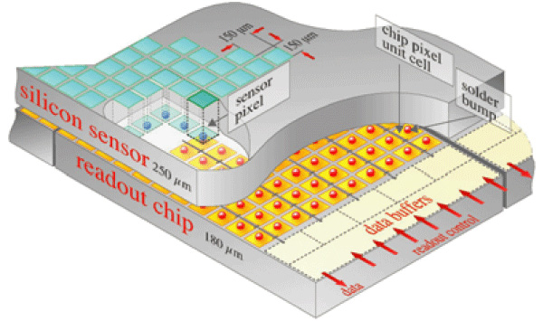
Кремневые детекторы
Многослойный Si детектор из отдельных тонких пластинок с нанесенной прямо на них электроникой.
Начальная ионизация больше, чем в газах, но нет усиления ⇒ Нужна чувствительная и малошумящая электроника.
Узнав координаты точек пересечения частицы с несколькими идущими подряд пластинками пиксельного детектора, можно восстановить
трехмерные траектории частиц
Точности: 5-50 μм
Геометрия:
Полоски «стрипы»
Прямоугольники «пиксели»
Много (десятков) миллионов каналов считывания

Slide 24
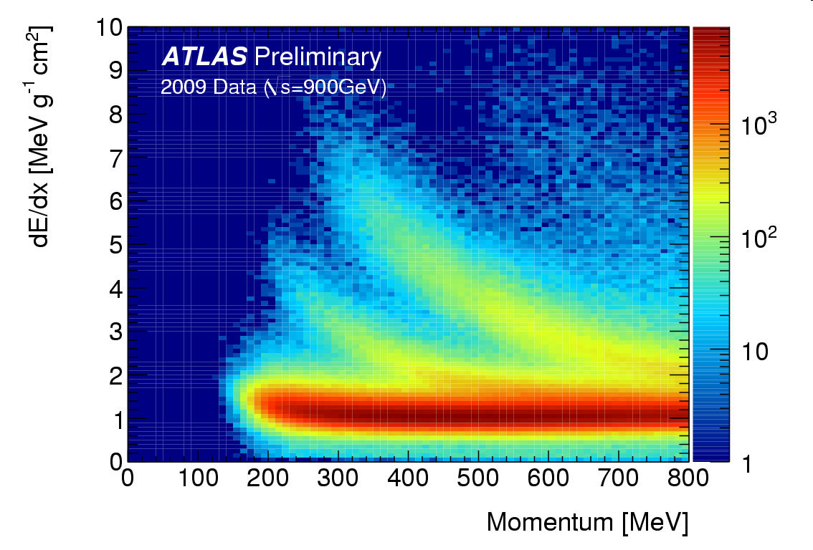
Идентификация заряженных частиц
Ионизационные
потери как
функция импульса
зависят от
массы частицы
Это позволяет
идентифицировать
частицы
Только при низких
импульсах <0.7ГэВ
From Pixel Detector
p
K
π

Slide 25
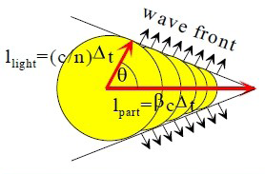
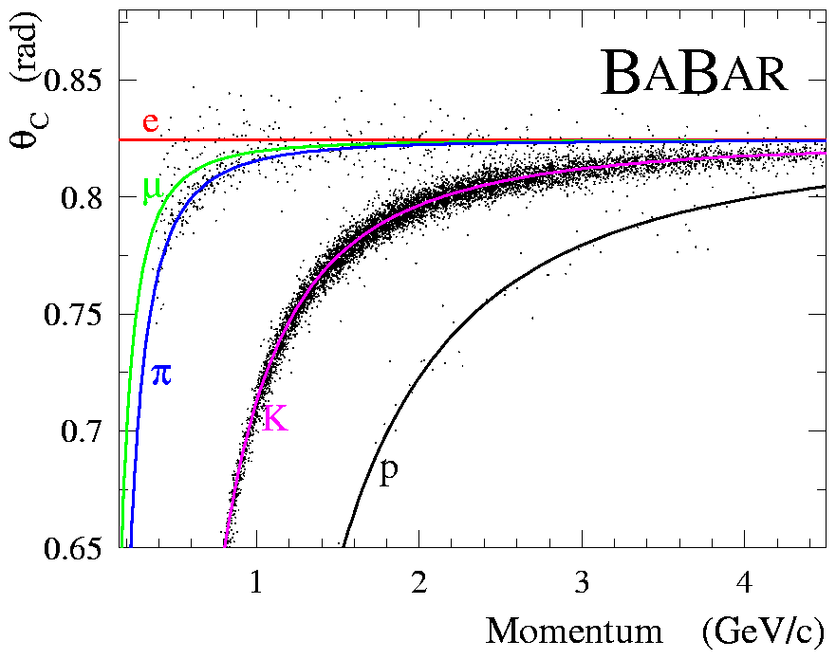
Детекторы Черенковского излучения
При скорости частицы больше
скорости света в среде (но
меньше скорости света в
вакууме) возникает
Черенковское излучение.
Конус черенковского света
cosθ_{с} = 1/(nβ)
n индекс рефракции
β=v/c
Зная раствор конуса – измеряем скорость
Зная импульс частицы, измеряем массу

Slide 26
Измерение энергии частиц
Калориметрия = измерение энергии путем полного
поглощения, Обычно объединяется с пространсвенной
реконструкцией. Частицы исчезают.
Чувствителен к заряженным и незаряженным частицам!
Два типа калориметров
Электро-магнитный (электроны и фотоны)
Адронный (протоны, нейтроны и пионы)
Два способа измерений :
Однородные калориметры (только электро-магнитные) детектор = абсорбер
Неоднородные калориметры = чередующиеся Абсорбер + детектор (газовые, жидкостные, твердотельные)

Slide 27
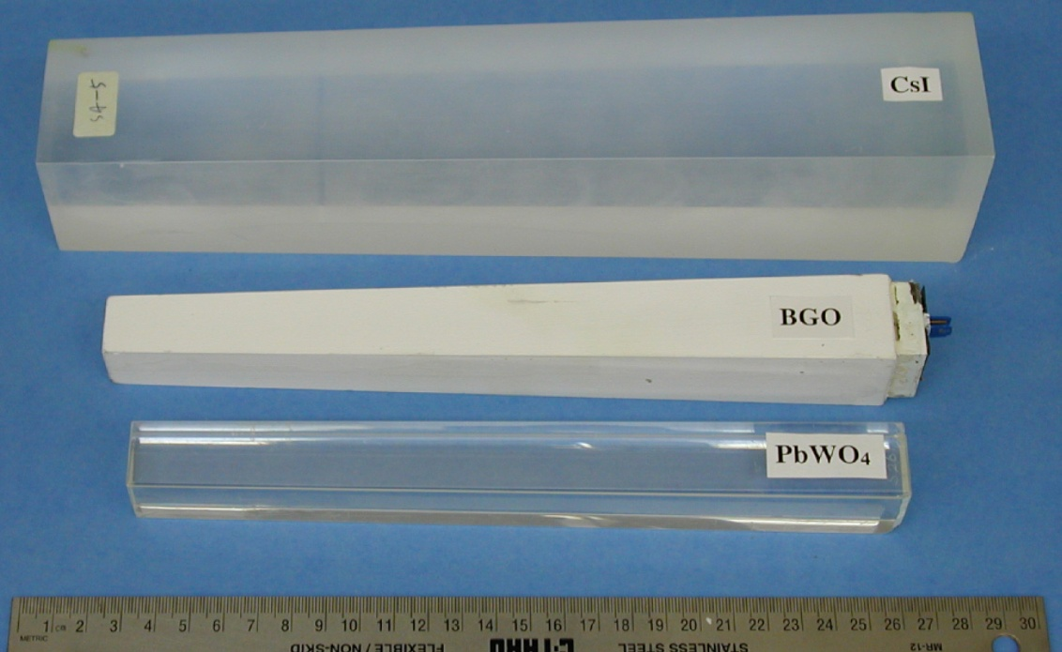
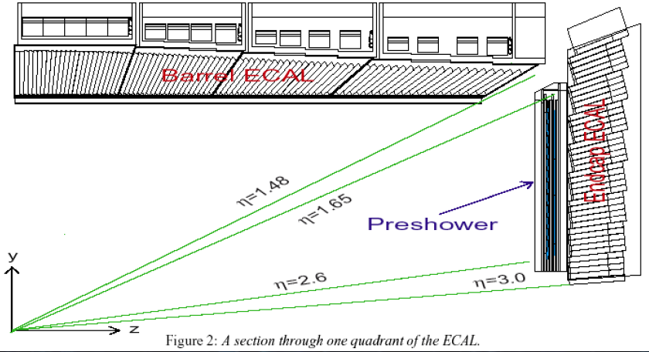
Однородные калориметры
Материал чаще всего: сцинтилляционные кристаллы
При пересечении кристалла частицами возникают сцинтилляционные фотоны, регистрируемые фотодиодом.
Длинна, сечение и материал подбираются для эксперимента
Очень точное измерение энергии, но нет информации о начале ливня
16 Х₀
22 Х₀
25 Х₀

Slide 28
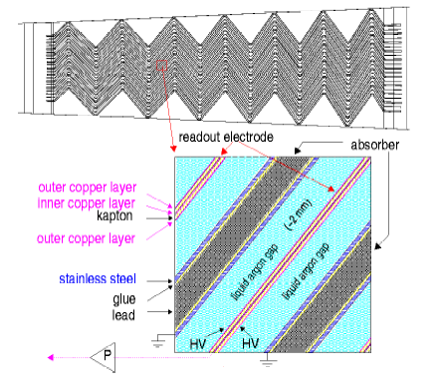
Неоднородные калориметры
Конструкция: чередующиеся слои абсорбера и детектора
Абсорбер: Pb, W, Fe, Cu
создает ливни частиц
Детектор: пластиковый сцинтиллятор или инертная жидкость (Ar, Kr)
детектирует ливни частиц
сигнал: сцинтилляция или ионизация
Возможна сегментация по длинне: развитие ливня, «траектория» частицы
Не такое точное определение энергии

Slide 29
Геометрия калориметров
Гомогенные/Однородные
Неоднородные/Сандвич
слоя поглощающего (большое Z) и детектирующего материалов
Энергетическое разрешение
☺ (2-5%) ☹ (5-20%,
~√толщина поглощающего слоя)
Сегментация
☹ ☺
(поперечная) (поперечная и продольная)
Компенсация : разница между сигналом от електронов и адронов (для измерения энергий струй)
☹ ☺
Цена
☹ ☺
Все адронные
калориметры

Slide 30
Преимущества калориметров
Чувствительность ко всем видам частиц (заряженых и нет)
Энергетическое разрешение улучшается с Е
Многопрофильные детекторы
  Измерение энергии (основное применение)
  Измерение направления частицы, начала ливня (сегментация)
  Идентификация частиц (различный сигнал от электронов, адронов, гамма-квантов)
  Измерение времени прихода частиц
  Быстрая реакция → удобно для триггерной системы
Достаточно выгодны по цене
  Толщина для поглощения ливня ~ log E (в спектрометре ~ √p)
калориметр
магнитный
спектрометр

Slide 31
Что мы можем узнать о частицах?
Зарегистрировать все возможные частицы
  Заряженые во внутреннем детекторе и калориметрах
  Нейтральные в калориметре
Измерить их импульс и заряд во внутреннем детекторе
Измерить их энергию в калориметре
Их идентифицировать
Все это надо сделать одновременно: многослойный детектор

Slide 32
Примеры детекторов

Slide 33
Принципы выбора конструкции
Требования в Физике Высоких Энергий:
Радиационная стойкость
Сильное магнитное поле
Герметичность и легкий доступ после открытия детектора, Модульность, Гранулярность
Детектор должен отработать 10 лет или больше
Небходимость выборать 100 интерестных событий из 1 10⁷ за 1сек
Хранение данных ~4 10³Тb в год (1M DVDs a year)
Надо помнить
Стоимость установки увеличивается пропорционально ~объему
Как можно меньше материала перед калориметрами
Как можно больше материала перед мюонным спектрометром

Slide 34
Современные детекторы
Мюонная система
ν
µ
Kалориметры
измеряют энергию частиц
Внутренний детектор
измеряет импульс заряженных частиц, их заряд
Адронный калориметр
γ
Электромагнитный калориметр
K⁰,n
e
π±,p,К
Внутренний детектор
Мюонная система
измеряет импульс мюонов

Slide 35
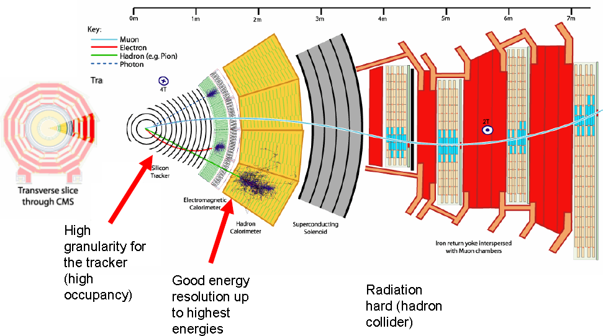
Детектор CMS

Slide 36
Детектор ATLAS
45м
7000
тонн
25м

Slide 37
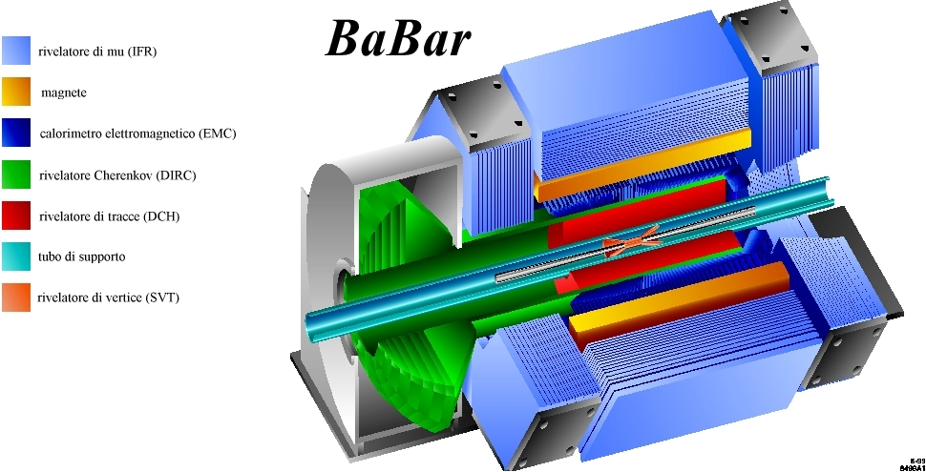
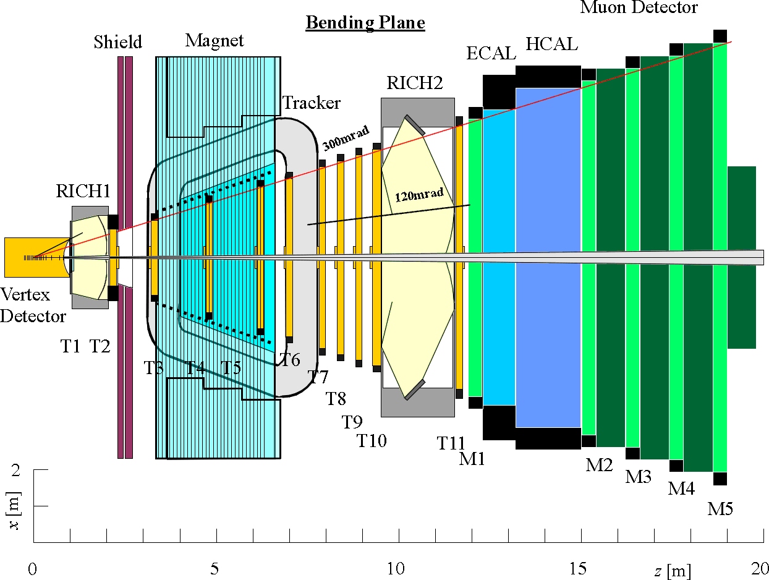

Асимметричные детекторы

Slide 38
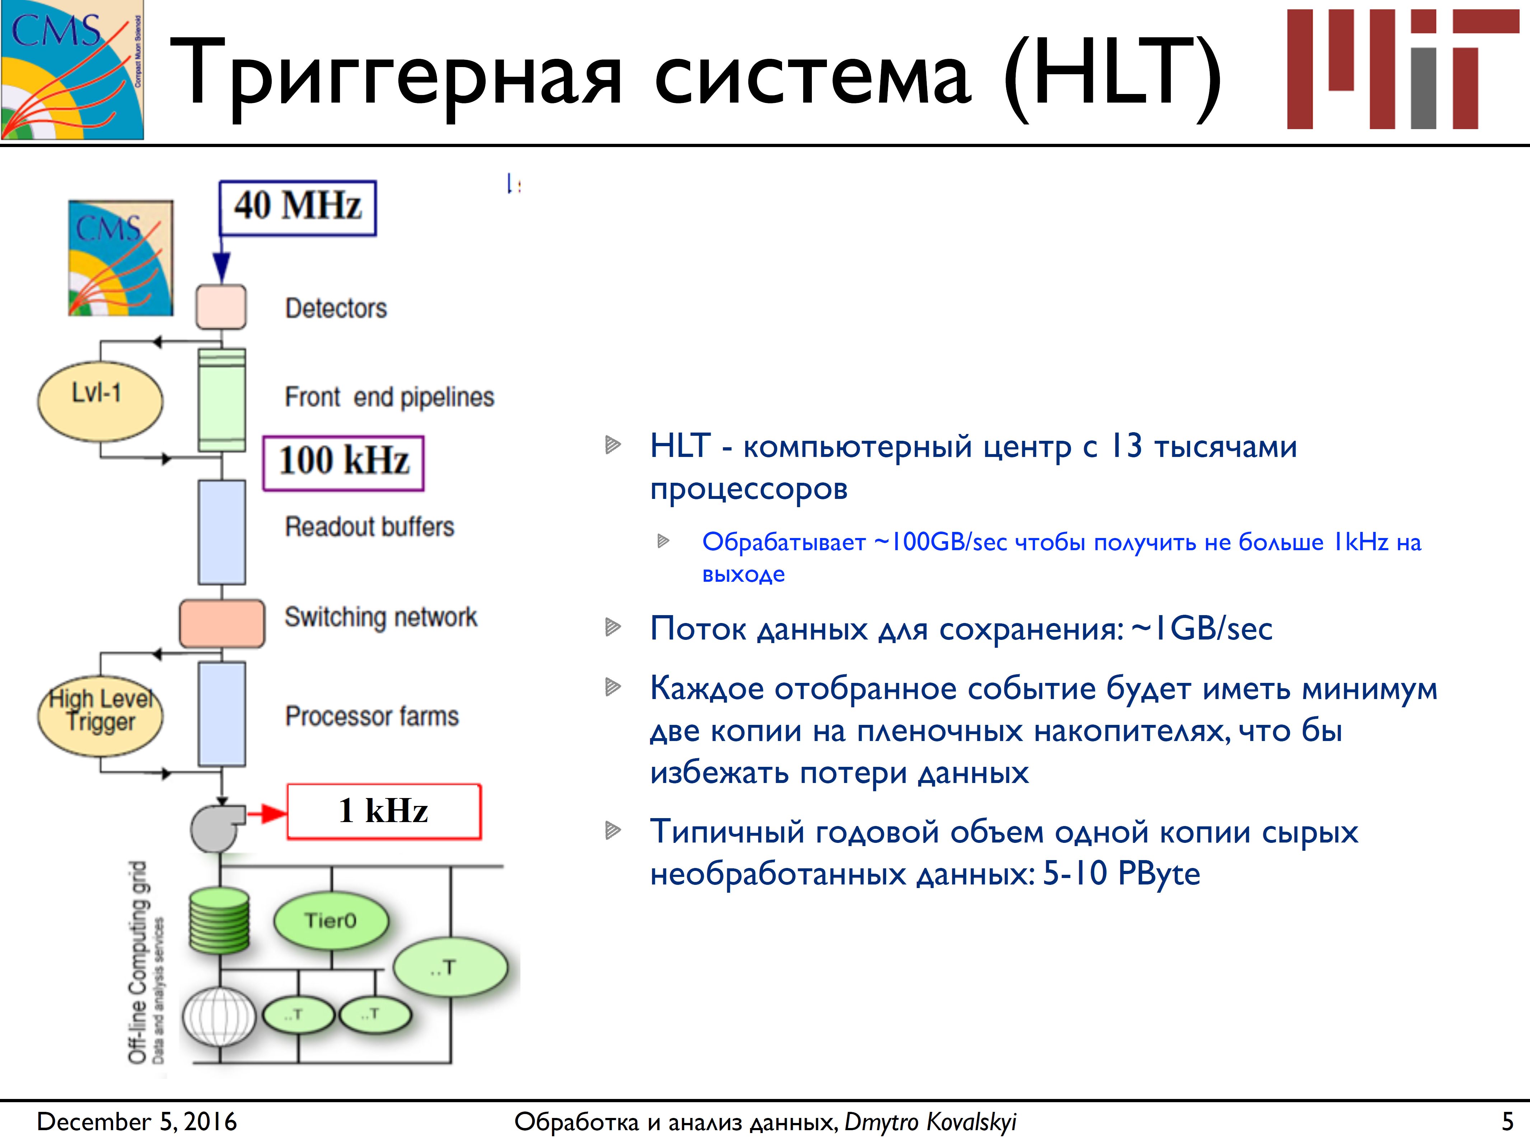

Slide 39

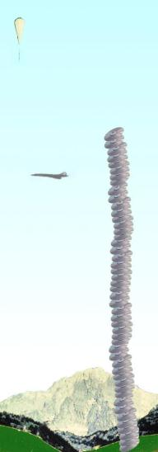
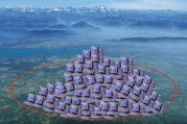
Данные, вычислительные ресурсы
Воздушный шар
(30 км)
Компакт-диски
с данными LHC
за один год!
(~ 20 км)
В шести экспериментах производится 15-20 петабайт (15-20 млн. гигабайт) данных в год.
Их нужно сохранить и проанализировать.
Данные только одного
эксперимента
ежегодно
Вес DVD
дисков
Конкорд
(15 км)
Первичные данные
~ 4 PB
14000 кг
Физические данные
0.2 PB
784 кг
Для всех экспериментов – около 4 млн. DVD дисков
или около 20 млн. CD дисков
Монблан
(4.8 км)
Для обработки и анализа этих данных требуется около 100000 персональных компьютеров (конец прошлого – начало нынешнего столетий)
Компьютерный центр ЦЕРНа даже после существенной модернизации последних лет может обеспечить только ~40% ресурсов для хранения данных и около 30% требуемых вычислительных ресурсов.

Slide 40
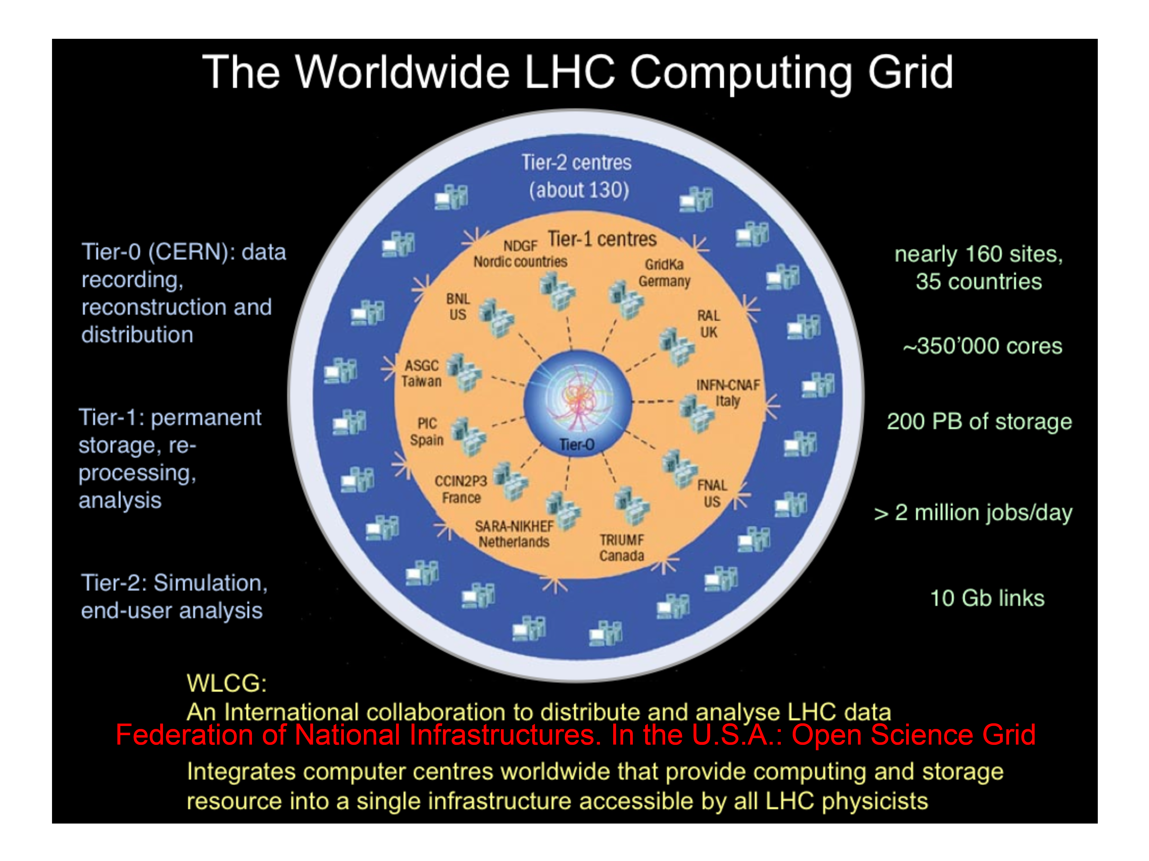

Slide 41
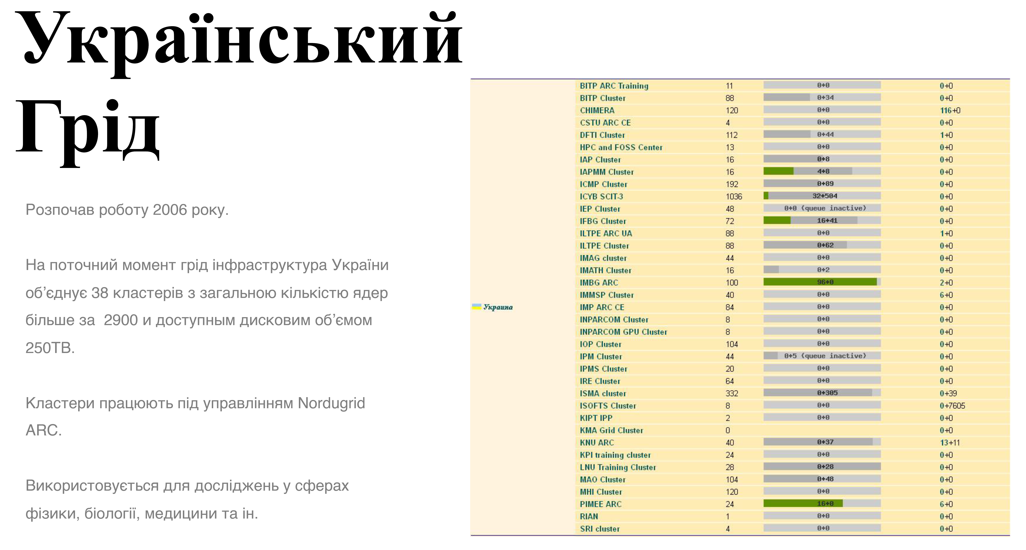
From P. Svirin

Slide 42
Заключение
В этой лекции мы коснулись основных принципов работы детекторов физики высоких энергий
Большая часть времени при постройке уходит на практическое применение:
  Как оптимально разместить сенсоры?
  Как потянуть кабели, как их соединить
  ...
Сейчас идет работа в следующих областях:
  Upgrade детекторов LHC
  Другие эксперименты

Slide 43
Cosmic Ray Air Shower Detection
Using
Atmosphere
as a Calorimeter
p, γ，ν interaction
Air Fluorescence
Air Fluorescence Detector (Fly’s Eye, HiRes, EUSO/OWL)
Air Cherenkov
Particle Shower
Ground Array (AGASA, Auger..)
1~2km
From Katsushi Arisaka, Calor 2002

Slide 44
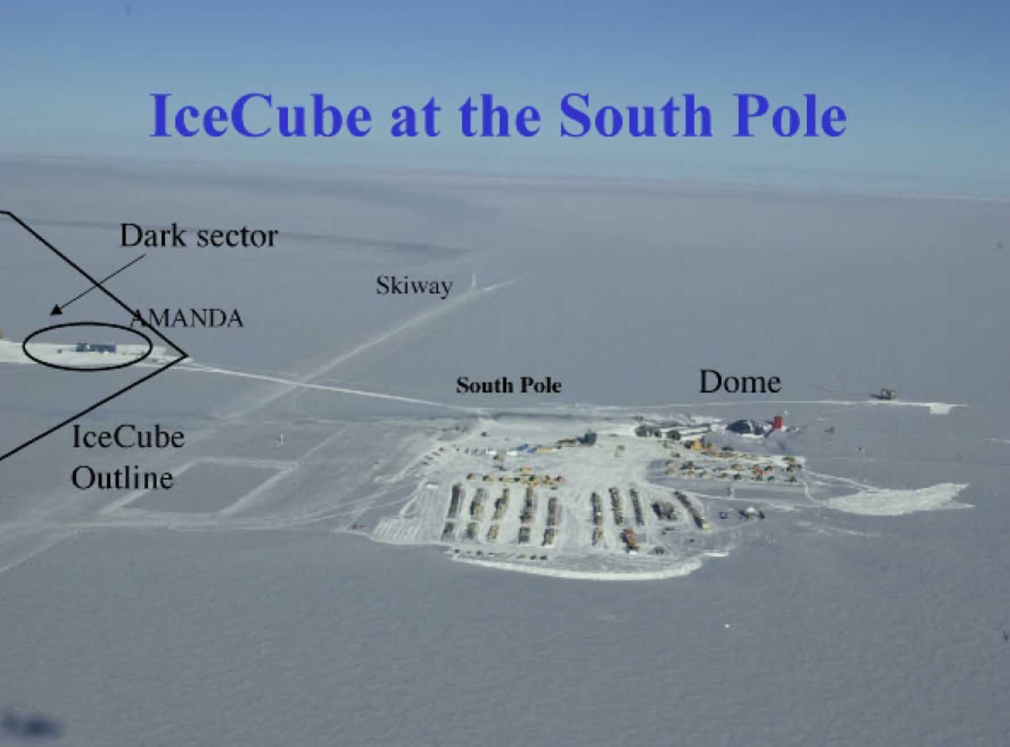
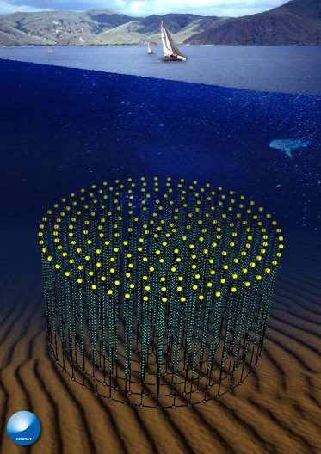
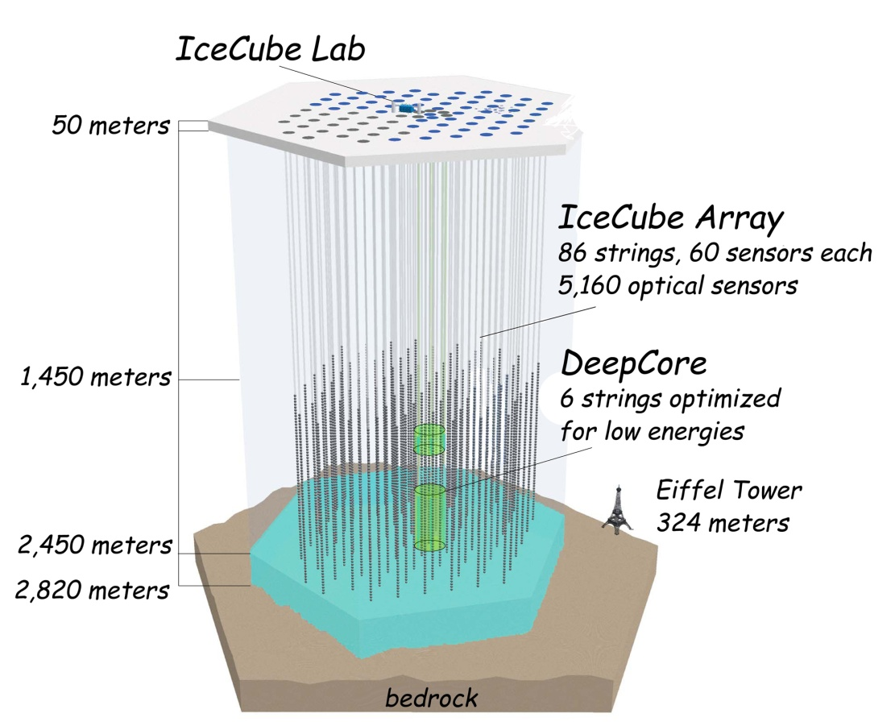
Antares
Neutrino
Observatory

Slide 45
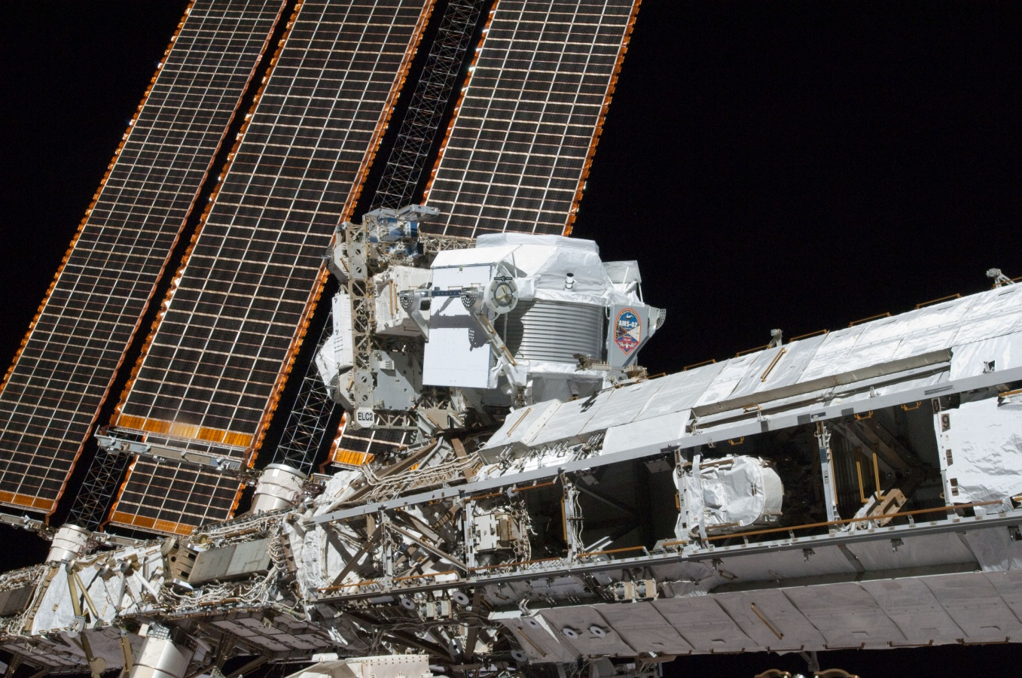
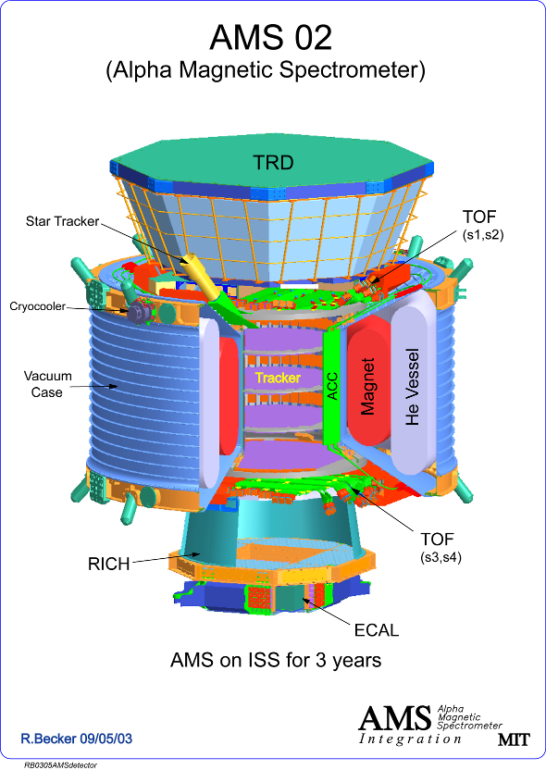

Slide 46
СПАСИБО за внимание!

Slide 47
Дополнительные прозрачки

Slide 48
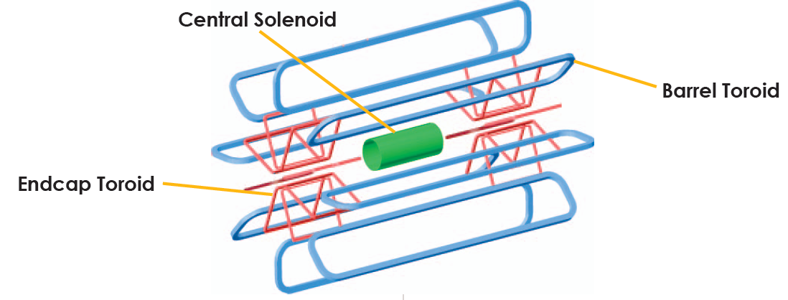
Магнитное поле
2 Тесла
5.3м х 2.4м
5000кг
4 Тесла
25.3м х 20м
830 000кг
4 Тесла
5м х 10.7м
240 000кг

Slide 49
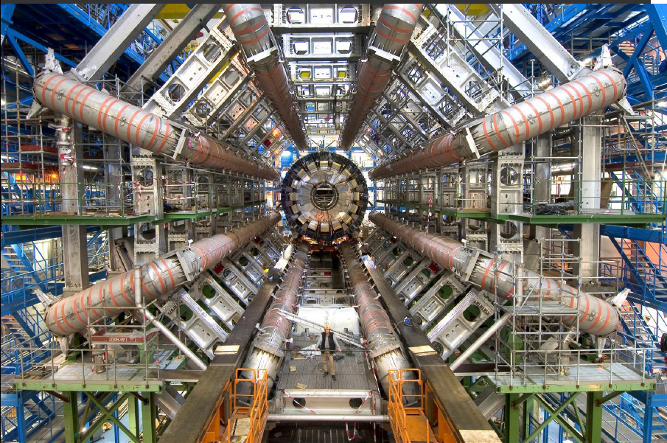
Магнит – самая видимая часть детектора

Slide 50
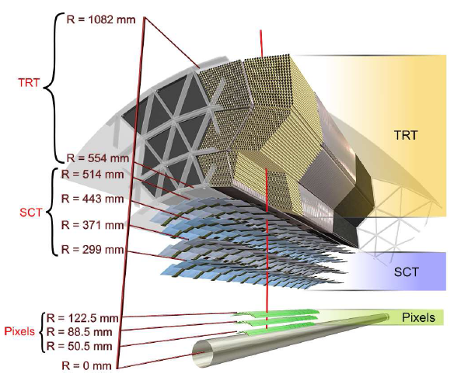
Внутренний детектор
Детектор Переходного Излучения (TRT):
Соломинки-Газ
350 k каналов
36 точки измерения
𝜎 ~130 mm
Стрипы (SCT) Кремний
6.2 M каналов
4 точки измерения 𝜎 ~16 mm
Пиксели (Pixel):
Кремний
80 M каналов
3 точки измерения 𝜎 ~10 mm

Slide 51
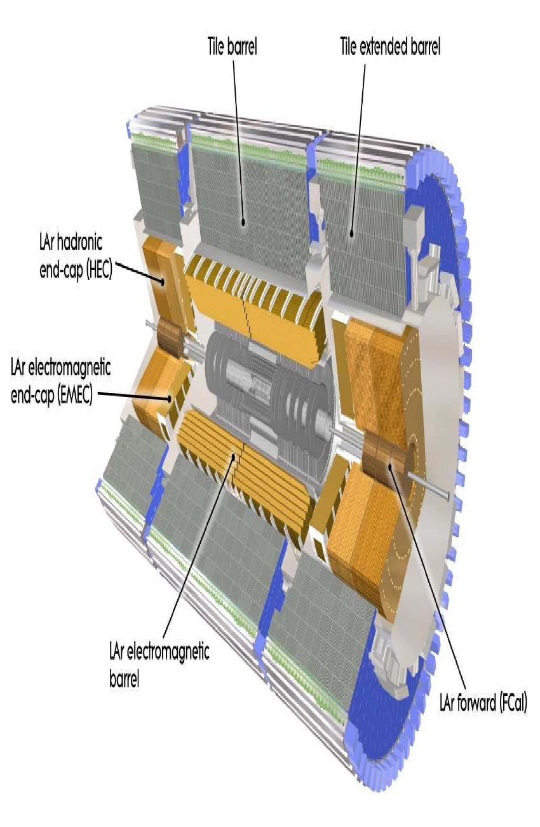

Калориметры ATLAS
Элекро-магнитный Калориметр
«Аккордеон» Свинец/Жидкий Аргон
~180 000 каналлов
Работает при -183^{о}С
3 слоя разного размера
  направление частиц
  идентификация
σ_{E}/E= 10%/√E ⊕ 24.5%/E ⊕ 0.7%
Адронный Калориметр
500к пластин из пластикового
сцинтиллятора и сталь в центре
Жидкий Аргон / Медь
3-4 слоя

Slide 52
Мюонная система
Мюоны проходят через весь детектор почти не теряя энергии
Для них после калориметра есть специальная трековая система
 | Измерение (точные) | Триггер (быстрые)
Центр | Monitored Drift Tubes (~1200) | Resistive Place Chambers (RPC) ~600
Концы | Cathode Strip Chambers (CSC) | Thin Gap Chambers (TGC) ~3600

Slide 53

ZZ*→4μ

Slide 54

Сечение рассеяния на БАК
From N. Zimin

Slide 55

40 MHz
L1
Calorimeter
Trigger
Muon
Trigger
75 kHz
ROD
ROD
ROD
H
L
T
120 GB/s
L2
~40ms
L2SV
ROS
ROB
ROB
ROB
L2P
L2N
L2P
L2P
3 GB/s
2 kHz
Event Filter
Event Builder
EFP
EB
~4sec
EFP
EFP
EFN
300 MB/s
Event Size ~1.5 MB

Slide 56

Международный линейный ускоритель
Следующий большой проект: ILC
Энергия: 2×250ГэВ (upgrade 2×500ГэВ)
1 interaction region
2 детектора (3-4 проекта)

Slide 57

Будующие эксперименты
Сегментация очень важна для разрешения струй!
Алгоритм потока частиц: калориметр работает как треккер.

Slide 58



Будующие эксперименты
Электромагнитный калориметр
W/Si
  Электроника в детекторе
  5х5мм² сегментация
  0.6-1.2Х_{о} сегмент. глубины (23Х_{о})
W+сцинт. стрипы
DREAM:
сцинтиллятор+
Черенков волокна
Адронный калориметр
Аналоговые сцинт тайлы
  3х3см²
  Кремневый ФЭУ
Газовый цифровой
  RPC, GEM, μMEGAS
  1x1cм²

Slide 59
Сцинтилляторы
Вещества излучающие фотоны при облучении (непроводники)
Органические (пласмассы) и неорганические (кристаллы)...
Зонные уровни Зонные уровни с примесями
Зона проводимости (ЗП)
Зона проводимости (ЗП)
−
−
ЗЭ
ЗЭ
Энергия
3-10эВ
ЗА
γ
γ
+
+
Валентная зона (ВЗ)
Валентная зона (ВЗ)
Ч
Ч
Входящая частица (Ч) выбивает электрон в зону проводимости.
Электрон рекомбинирует с дыркой или образует экситон
(электронно-дырочное состояние). Зона экситонов (ЗЭ) ниже ЗП.
При де-экситации экситона производится фотон (γ).
Примеси создают дополнительные уровни (ЗА) и облегчают процесс.

Slide 60


Slide 61
Преимущества калориметров
Чувствительность ко всем видам частиц (заряженых и нет)
Энергетическое разрешение улучшается с Е
Многопрофильные детекторы
  Измерение энергии (основное применение)
  Измерение направления частицы, начала ливня (сегментация)
  Идентификация частиц (различный сигнал от электронов, адронов, гамма-квантов)
  Измерение времени прихода частиц
  Быстрая реакция → удобно для триггерной системы
Достаточно выгодны по цене
  Толщина для поглощения ливня ~ log E (в спектрометре ~ √p)
калориметр
магнитный
спектрометр

Slide 62
Геометрия калориметров
Гомогенные/Однородные
Неоднородные/Сандвич
слоя поглощающего (большое Z) и детектирующего материалов
Энергетическое разрешение
☺ (2-5%) ☹ (5-20%,
~√толщина поглощающего слоя)
Сегментация
☹ ☺
(поперечная) (поперечная и продольная)
Компенсация : разница между сигналом от електронов и адронов (для измерения энергий струй)
☹ ☺
Цена
☹ ☺
Все адронные
калориметры

Slide 63







Однородные калориметры
Полупроводниковые (Ge, Si)
Черенков (PbO)
Великолепное разрешение (~кэВ)
F<< 1 (фактор Фано)
N_{eh}≈10⁵
Оптимальны для низких энергий
Очень дорогие
Низкий световыход (1/10⁴ NaI)
Плохая радиационная стойкость (PbF₂ лучше)
λ < 300-350nm
Инертная жидкость (LKr)
Сцинтилляторы
Очень популярны!
Высокий световыход
Высокая плотность
Не однородность кристаллов
Цена
Свойства «на заказ»
Хорошая радиационная стойкость
Однородность детектора
Необходимость охладительного и очистительного оборудования
-
-
-

Slide 64











Неоднородные калориметры
Полупроводниковые (Si)
Газовые
Высокая плотность
Хороший сигнал
Радиационная стойкость?
Дорого
Низкая плотность
Плохая стабильность
Плохая однородность
Легко сегментируются
Дешево
ALEPH
Инертная жидкость
Сцинтилляторы
Легко сегментируются
Не дороги
Быстрый сигнал
Достаточный световыход
Компенсируемые
Старение, радиация
Неоднородность световыхода
–
Хорошая радиационная стойкость
Однородность детектора
Легко калибрируются
Хорошее разрешение
Необходимость охладительного и очистительного оборудования
-

Slide 65


Детекторы переходного излучения
Фотоны переходного излучения возникают при переходе ультра-релативистской заряженной частицы (γ=E/m>10³) из одной среды в другую
Провода в «соломенных трубках» заполненых 70% Хе+27% СО₂+3% О₂
Радиатор: полипропилен (волокна/фольга)
Два порога считывания сигнала
Радиатор Трубки
ATLAS
TRT
Module
TRT Module ATLAS
Из-за малой массы скорость электрона выше других частиц той же энергии.
Больше переходных фотонов. Больше высоко-пороговых сигналов.
Идентификация электронов 1<p_{T}<150 ГэВ

